Slide 1
Visão geral do projeto de pesquisa
Seshan Brothers
Traduzido por equipe sunrise
Notes:
1

Slide 2
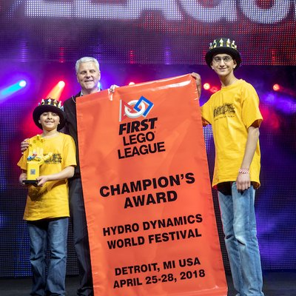
Sobre o autor
Seshan Brothers eram da equipe Not the Droids You Are Looking For
Nosso projeto de pesquisa na Trash Trek foi um dos semifinalistas no Global Innovation Award (Top 20 de 30,0000 equipes).
Nosso projeto de pesquisa na Nature’s Fury ganhou o Innovative Solution na FIRST LEGO League International Open em Toronto.
Nosso projeto de pesquisa na World Class foi o EV3Lessons.com! ;-)
Nós somos os ganhadores do Champion’s award do World Festival 2018
© 2018, FLL Tutorials (Última edição em 31/08/2018)
1

Slide 3

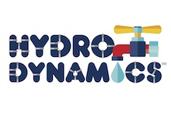
O que é o projeto de pesquisa?
Uma pesquisa em grupo relacionado ao tema da temporada
Criar uma solução inovadora para um problema da vida real
Temas:
2011: Food Factor (segurança alimentar)
2012: Senior Solutions (cidadãos sêniors)
2013: Nature’s Fury (desastres naturais)
2014: World Class (educação)
2015: Trash Trek (lixo)
2016: Animal Allies (animais)
2017: Hydro Dynamics (água)
2018: INTO ORBIT (espaço)
© 2018, FLL Tutorials (Última edição em 31/08/2018)
1
Notes:
<número>

Slide 4
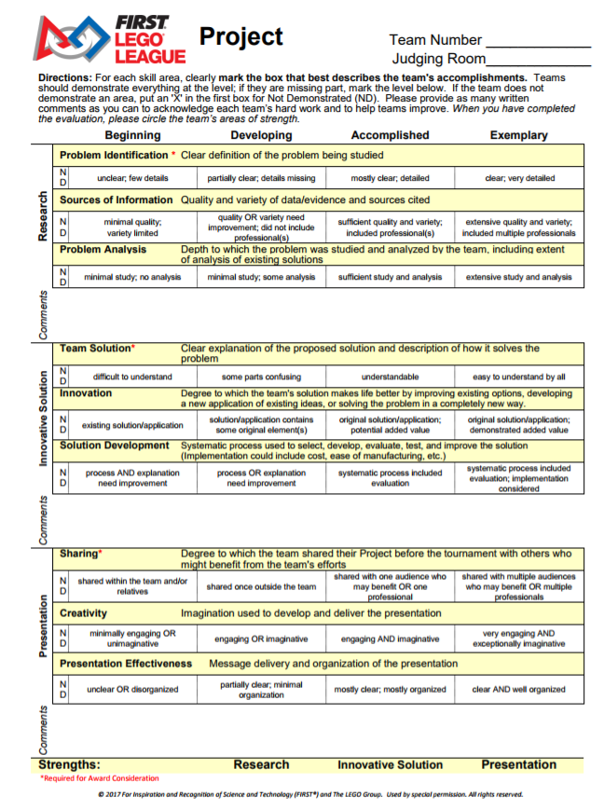
Novas rubricas para 2017
Pesquisa
Identifique o problema e analise as soluções existentes
Solução Inovadora
Desenvolva uma solução para o seu problema e entenda o que precisa para implementar a ideia.
Apresentação
Compartilhe seu projeto com pessoas e organizações
Crie uma apresentação eficiente para os juízes
© 2018, FLL Tutorials (Última edição em 31/08/2018)
1

Slide 5
Processo do projeto
Pesquisa
Solução Inovadora
Compartilhamento
Identifique o Problema
Fontes de I nformação
Solução Inovadora
Teste a Ideia
Compartilhamento/Apresentação
Procurse por estas lições no flltutorials.com
© 2018, FLL Tutorials (Última edição em 31/08/2018)
1

Slide 6
Exemplos de projetos
2011: Food Factor (segurança alimentar)
Detectando leite azedo/vencido
2012: Senior Solutions (cidadãos sêniors)
Ajudar sêniors a lembrarem aonde deixaram suas coisas
2013: Nature’s Fury (desastres naturais)
Detecção de cinzas nos aviões
2014: World Class (educação)
Uma melhor maneira de aprender a programação do EV3 (EV3Lessons.com)
2015: Trash Trek (lixo)
Maneira mais eficiente de reciclar baterias
2016: Animal Allies (animais)
Morecegos sendo mortos por turbinas
2017:Hydro Dynamics (água)
Detectando vazamentos em tubulações
© 2018, FLL Tutorials (Última edição em 31/08/2018)
1

Slide 7
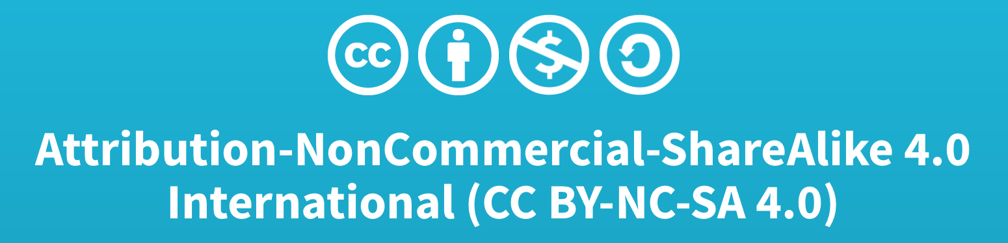
Créditos
Essa lição foi escrita por Sanjay e Arvind Seshan
Mais lições disponíveis em www.ev3lessons.com e www.flltutorials.com
Traduzido por Equipe Sunrise, de Santa Catarina, Brasil
© 2018, FLL Tutorials (Last Edit 6/11/2018)
1

